Slide 1
А Б В
ЗӨВ БИЧИХ ДҮРЭМ
Андуурч бичих
магадлалтай 20 үг
Монгол кирилл үсгийн дүрэмд тулгуурласан тайлбар
Н. Мөнхпүрэв | Программ хангамж
SiSi ID: 23B1NUM0114
Assignment 2
Notes:
Эх сурвалж: Монгол хэлний зөв бичих дүрмийн журамласан толь, ‘Монгол кирилл үсгийн дүрэм’, 271–291-р тал.

Slide 2
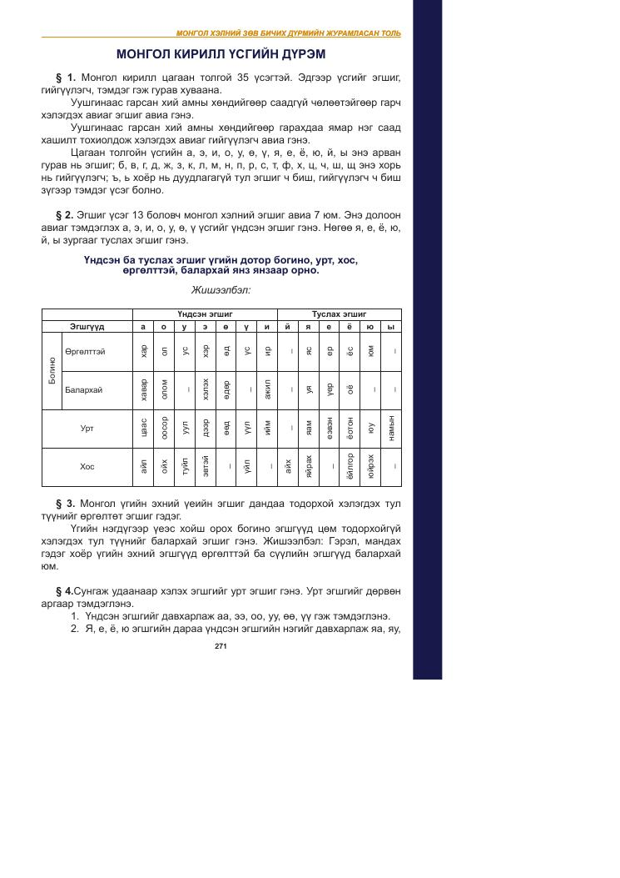
ТАНИЛЦУУЛГА
Сонгосон үгс ба эх сурвалж
Би өдөр тутам бичихдээ хамгийн их андуурч болох хэлбэрүүдээс 20 үг сонгов. Үг бүрийг дүрмийн зүйлтэй нь холбон тайлбарласан.
Хамрах үндсэн сэдэв
1.
ы, ий болон зөөлний тэмдэг
2.
Тусгаарлагч ъ, ь
3.
Үгийн үндэс, дагаврын тогтсон хэлбэр
4.
-ж, -ч нөхцөл ба -лага, -лого дагавар
5.
Тийн ялгалын -д, -т, -г нөхцөл
271-р талын эхлэл
02
Notes:
Эх сурвалж: Монгол хэлний зөв бичих дүрмийн журамласан толь, 271–291-р тал. Зурагт 271-р талыг ашиглав.

Slide 3
ҮГИЙН ХЭЛБЭР
1–5. Ы, ИЙ ба зөөлний тэмдэг
01
багшийн
Буруу: багшын
Ш-ээр төгссөн эр үгэнд харьяалахын ИЙ нөхцөл залгана.
§ 9.3
02
сургуулийн
Буруу: сургуульийн
Ь-ийн дараа үндсэн эгшиг орвол ь нь И болж солигдоно.
§ 31.1
03
моринд
Буруу: морьнд
Ь-ийн дараа эгшигт гийгүүлэгч Н орвол ь нь И болно.
§ 31.2
04
ярьдаг
Буруу: ярьидаг
Зөөлрүүлсэн Р-ийн дараа заримдаг Д ороход ь хэвээр үлдэнэ.
§ 32.2
05
авъя
Буруу: авья
Эр үгэнд Я өмнөх гийгүүлэгчээс саланги дуудагдвал Ъ-ээр тусгаарлана.
§ 33.1
03
Notes:
Эх сурвалж: Монгол кирилл үсгийн дүрэм, §9 (273-р тал), §31–33 (278-р тал).

Slide 4
ҮГИЙН ХЭЛБЭР
6–10. Тусгаарлагч ба үгийн үндэс
06
үзье
Буруу: үзъе
Эм үгэнд Е саланги дуудагдвал өмнө нь зөөлний тэмдэг бичнэ.
§ 33.2
07
саная
Буруу: санъя
Я нь эгшгийн дараа орсон тул өмнө нь ъ, ь нэмж бичихгүй.
§ 33
08
уншицгаа
Буруу: уншацгаа
-цгаа нөхцөлийг нэг тогтсон хэлбэрээр бичнэ. Унш + и + цгаа.
§ 34
09
эцэст
Буруу: эцсэд
Эцэс гэсэн үгийн үндсийг эвдэхгүй, -т нөхцөлийг шууд залгана.
§ 35
10
явчхаад
Буруу: явчихаад
Явчих үйл үгэнд -аад залгахад балархай И гээгдэнэ.
§ 36
04
Notes:
Эх сурвалж: Монгол кирилл үсгийн дүрэм, §33–36 (278–279-р тал).

Slide 5
ҮГИЙН ХЭЛБЭР
11–15. Дагавар ба нөхцөлийн бичлэг
11
ажилла
Буруу: ажила
Эгшигт гийгүүлэгч Л-ийн дараа үйл үг бүтээх -л дагавар залгахад эгшгийг ард нь бичнэ.
§ 37.1
12
хавтасла
Буруу: хавтасал
Өмнөх балархай эгшгийг гээхээр байвал -л-ийн шаардах эгшгийг ард бичнэ.
§ 37, гажилт
13
авч
Буруу: авж
В, Г-ийн дараа ихэвчлэн -ж ордог ч авч, өгч хоёр -ч-тэй бичигдэнэ.
§ 39.3.б
14
бодож
Буруу: бодч
Заримдаг гийгүүлэгч Д-ээр төгссөн үйл үгэнд -ж нөхцөл залгана.
§ 39.2
15
зорилго
Буруу: зорьлого
Зөөлний тэмдгээр төгссөн үгэнд -лго дагавар залгахад зорь + лго нь зорилго болно.
§ 41
05
Notes:
Эх сурвалж: Монгол кирилл үсгийн дүрэм, §37–41 (279–281-р тал).

Slide 6
ҮГИЙН ХЭЛБЭР
16–20. Тийн ялгалын хэлбэр
16
дундах
Буруу: дундахь
Хамааруулах -х дагаварт зөөлний тэмдэг болон И үсэг бичихгүй.
§ 42
17
тэрэгний
Буруу: тэрэгийн
Тогтворгүй Н-ийг үгийн үндэс, залгаврын жийрэг болгон гаргаж бичнэ.
§ 43.1
18
асуултад
Буруу: асуултанд
Асуултны гэж хэлдэггүй тул тогтворгүй Н гаргахгүй, -д нөхцөл залгана.
§ 43.2
19
нутагт
Буруу: нутагд
Г-ээр төгссөн, тогтворгүй Н-гүй үгэнд өгөх оршихын -т нөхцөл залгана.
§ 43.4
20
гарыг
Буруу: гары нь
Хамаатуулах НЬ-ийн өмнөх заахын тийн ялгалын Г-ийг гээхгүй: гарыг нь.
§ 43.5
06
Notes:
Эх сурвалж: Монгол кирилл үсгийн дүрэм, §42–43 (281-р тал).

Slide 7
ДҮГНЭЛТ
QUIZ-д санах товч зүйлс
01
13 үсэг, 7 авиа
Үндсэн эгшиг: а, э, и, о, у, ө, ү. Я, е, ё, ю, й, ы нь туслах эгшиг.
02
Монгол баавар
М, н, г, л, б, в, р нь эгшигт гийгүүлэгч. Тод хэлэгдэх талдаа эгшигтэй бичигдэнэ.
03
Ы ба ИЙ
Ы-г эр үгэнд, ИЙ-г эм үгэнд бичнэ. Ж, ч, ш, ь, и, хэлний г-ээр төгссөн эр үгэнд ИЙ орж болно.
04
Ъ ба Ь
Эр үгийн я, ё-г Ъ; эм үгийн е-г Ь-ээр тусгаарлана. Эгшгийн дараа тусгаарлагч нэмэхгүй.
05
Нөхцөл ба үндэс
Үгийн үндсийг хадгалж, -ж/-ч, -д/-т, -г нөхцөлийг төгсгөлийн авианд тохируулна.
07
Notes:
Эх сурвалж: Монгол кирилл үсгийн дүрэм, §1–64, 271–291-р тал. Энэхүү слайд нь quiz-д давтах товч санамж болно.

